Slide 1
Обработка текстовой информации
§ 17. Программы для обработки текстов
§ 18. Редактирование текста
§ 19. Форматирование символов
§ 20. Форматирование абзацев
§ 21. Стилевое форматирование
§ 22. Таблицы
§ 23. Списки

Slide 2
Обработка текстовой информации
§ 17. Программы для обработки текстов

Slide 3
Текстовые редакторы
?
Word – текстовый редактор?
«plain text» – только текст без оформления
Можно:
изменять символы
разбивать текст на строки (LF – перевод строки)
Нельзя:
выделять символы цветом, шрифтом, курсивом, жирным
разбивать текст на абзацы
вставлять рисунки, таблицы, диаграммы, …

Slide 4
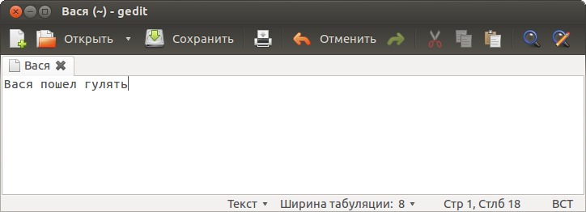
Текстовые редакторы
Применение:
исходные тексты программ
файлы с настройками программ (.ini)
веб-страницы (.html)

Slide 5
Текстовые редакторы
Windows:
Блокнот
Notepad++ (notepad-plus-plus.org)
Linux:
nano
gedit
KWrite
kate
Кроссплатформенные:
Vim (www.vim.org)
Emacs (www.gnu.org/software/emacs)
Sublime Text (sublimetext.com).

Slide 6
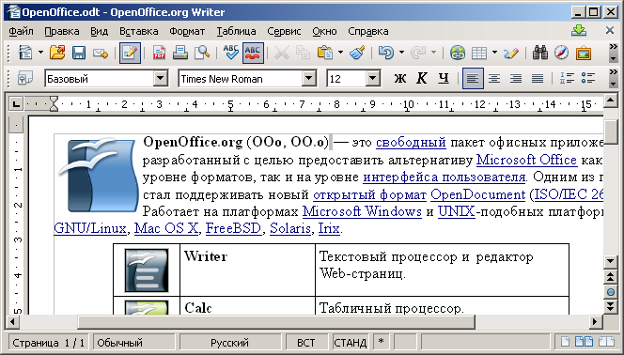


Текстовые процессоры
рисунки, таблицы, …
жирный, курсив
стили оформления
шаблоны
вычисления в таблицах
сохранение в HTML,
PDF (Portable Document
Format)
Microsoft Word
OpenOffice Writer
бесплатно!

Slide 7

Форматы файлов
TXT, INI, CFG, … – «только текст»
DOC, DOCX – процессор Word
ODT – открытый формат, процессор OpenOffice Calc
RTF – текстовый формат для переноса документов
(только символы ASCII)
PDF – универсальный формат для обмена документами
курсив
абзац
{\rtf1 Привет, {\i Вася}!\par
Жду тебя на берегу {\b в полдень}.
}
жирный

Slide 8

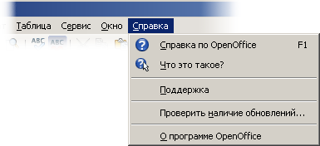
Интерфейс текстовых процессоров
Интерфейс — это средства взаимодействия программы с пользователем.
Главное меню
выпадающее меню

Slide 9
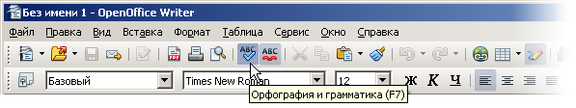
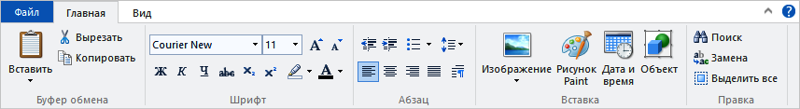
Интерфейс текстовых процессоров
Вcплывающие подсказки
Лента (Word)

Slide 10
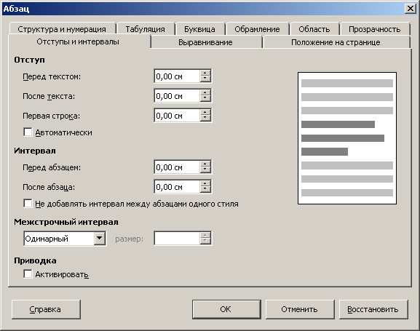






Диалоговые окна
Диалоговое окно – это окно, созданное программой, в котором пользователь может ввести данные или выбрать нужный вариант действий.
текстовое поле
поле для ввода числа
радиокнопки
флажки
выпадающий список

Slide 11
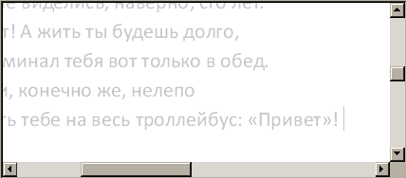
Полосы прокрутки
1 строчка вверх
1 экран вверх
вертикальная полоса прокрутки
1 строчка вниз
1 экран вниз
горизонтальная полоса прокрутки

Slide 12
Обработка текстовой информации
§ 18. Редактирование текста

Slide 13
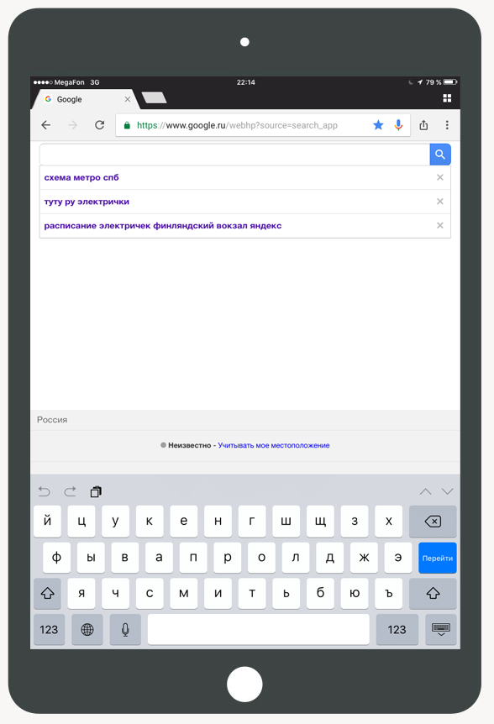
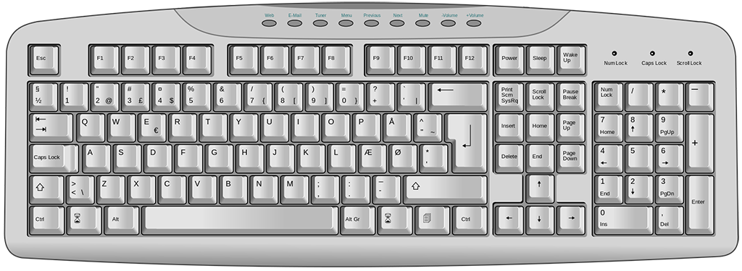
Что такое редактирование?
Редактирование — это изменение содержания текста, т. е. вставка и удаление символов.
Клавиатура
экранная клавиатура

Slide 14



Клавиатура
Esc
Esc
F1
F2
F3
F4
F5
F6
F7
F8
F9
F10
F11
F12
PrtScr
Scroll
Lock
Pause
Break
~
!
"
#
$
%
^
&
*
(
)
–
+
|
Insert
Home
Page
Up
Page
`
1
2
3
4
5
6
7
8
9
0
-
=
\
Up
Tab
Q
W
E
R
T
Y
U
I
O
P
{
}
Delete
End
Page
Down
Page
Й
Ц
У
К
Е
Н
Г
Ш
Щ
З
[ Х
] Ъ
Down
Caps Lock
A
S
D
F
G
H
J
K
L
:
"
Enter
Ф
Ы
В
А
П
Р
О
Л
Д
; Ж
' Э
Enter
Shift
Shift
Z
X
C
V
B
N
M
<
>
?
Shift
Shift
Я
Ч
С
М
И
Т
Ь
, Б
. Ю
/ Ё
Ctrl
Ctrl
Ctrl
Alt
Alt
Ctrl
Alt
Alt
Ctrl, Shift, Alt – изменяют значения других клавиш
Alt+Shift или Ctrl+Shift – переключение RU/EN
Ctrl+Z – отмена последней операции
F1-F12 – функциональные клавиши (F1 – справка)
Home, End – в начало и в конец строки
Page Up, Page Down – страница вверх и вниз

Slide 15
Пробелы и знаки препинания
Утро на озере.
Однажды летом мы поехали на рыбалку…
В конце заголовке не ставится точка:
?
Что плохо?
Пробел ставится ПОСЛЕ знака препинания:
здесь нужен пробел!
Здравствуй ,Семён !
?
Что плохо?

Slide 16
Пробелы и знаки препинания
Пробелы ставятся СНАРУЖИ кавычек и скобок:
здесь нужен пробел!
здесь нужен пробел!
Он сказал:« Поехали ! »и взмахнул рукой...
?
Что плохо?
здесь нужен пробел!
Петя( он был старше ) важно заметил, что...

Slide 17
Пробелы и знаки препинания
Тире выделяется пробелами с двух сторон,
дефис записывается без пробелов:
здесь нужны пробелы!
?
Что плохо?
Хлеб–всему голова !
тёмно - вишнёвый

Slide 18

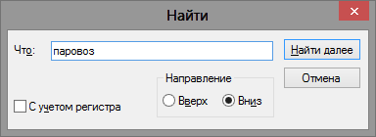
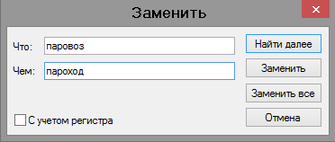
Поиск и замена символов
Word: Writer: Правка – Найти
Правка – Найти и заменить
Ctrl+F:
различать строчные и заглавные
Ctrl+H:

Slide 19
Обработка текстовой информации
§ 19. Форматирование символов

Slide 20
Что такое форматирование?
Форматирование — это изменение внешнего вида текста.
Выделение фрагмента:
+ЛКМ
Для выделения фрагмента можно использовать мышь или клавиатуру. Двойной щелчок мышью на слове выделяет его.
– ЛКМ
2× ЛКМ
Shift+стрелки

Slide 21
Шрифты и их свойства
Шрифт — это набор изображений символов определённого размера.
Чайка
Чайка
Чайка
Чайка
обычный шрифт
полужирный
курсив
полужирный курсив

Slide 22
Гарнитуры и семейства шрифтов
Гарнитура — это набор шрифтов, выполненных в одном стиле.
Mi
Н
Н
засечки
шрифт с засечками
Times New Roman
Cambria
Garamond
рубленый
Arial
Helvetica
Calibri
моноширинный
Courier New
Consolas
тексты программ
основной текст
заголовки
мелкий текст
презентации

Slide 23

Свойства шрифта
гарнитура
кегль в пунктах
увеличить
уменьшить
маркер
цвет
1 пт = 1 / 72 дюйма, 1дюйм = 25,4 мм
12 пт = 12 · 25,4 / 72 мм ≈ 4,233 мм
14 пт = 14 · 25,4 / 72 мм ≈ 4,939 мм.

Slide 24


Свойства шрифта
оплечики
кегль
оплечики
кегль одинаковый!

Slide 25

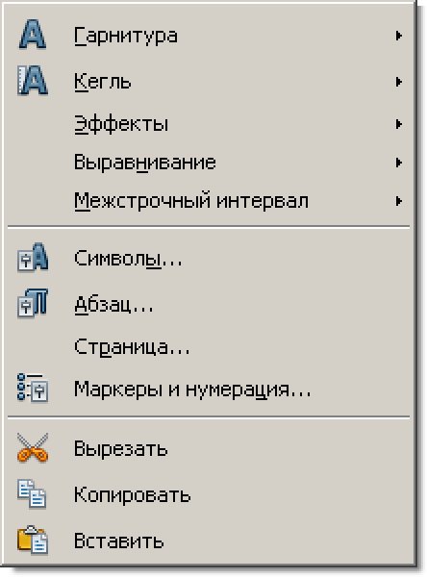
Контекстное меню
ПКМ
зависит от контекста (окружения)

Slide 26
Обработка текстовой информации
§ 20. Форматирование абзацев

Slide 27
Что такое абзац?
Абзац — это одно или несколько предложений, выражающих законченную мысль.
Абзац — это фрагмент текста, который завершается невидимым символом «конец абзаца» (смысл текста не играет никакой роли).
для компьютера
Обычно в текстах на русском языке абзац начинается с красной строки (абзацного отступа).
Чтобы начать новый абзац, нужно нажать клавишу Enter.
¶
¶
в режиме показа скрытых символов
Word:
Writer:
Вид – Непечатаемые символы

Slide 28




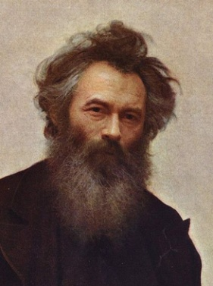
Выравнивание
влево
Ctrl+L
по центру
Ctrl+E
Пётр Петрович надел новые штаны и сел на только что покрашенную табуретку. На штанах получилось квадратное пятно зелёного цвета.
А.С. Пушкинѣ
МѢДНЫЙ ВСАДНИКЪ
рисунки
АЛЕКСАНДРА БЕНУА
Ctrl+R
вправо
по ширине
ШИШКИН
Иван Иванович
художник
shishkin@mail.ru
+7 (921) 123-45-67
Пётр Петрович надел новые штаны и сел на только что покрашенную табуретку. На штанах получилось квадратное пятно зелёного цвета.
?
Что плохо?

Slide 29
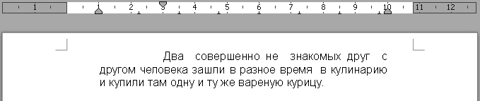
Отступы и поля
Вид – Линейка
абзацный отступ
отступ слева
отступ справа
левое поле
правое поле
?
Какое выравнивание?

Slide 30
Интервалы
Междустрочный интервал
Первый
Второй
междустрочный интервал
одинарный интервал
полуторный интервал
У одного талантливого художника была серая собака, черно-белый телевизор и тусклая жизнь.
У одного талантливого художника была серая собака, черно-белый телевизор и тусклая жизнь.
?
Что меняется?
легче читать!

Slide 31
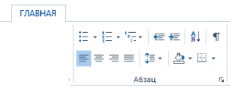
Интервалы до и после абзаца
Шестиголовый Змей Горыныч вызвал на бой трёх богатырей. Один богатырь прогулял битву. Сколько голов придется во время битвы на каждого дисциплинированного богатыря?
Сорок бабушек поехали кататься на мотоциклах. Впереди на мотоцикле без глушителя ехала в одиночестве самая шустрая бабушка, за ней мчались три мотоцикла с колясками, на каждом из которых поместилось по три бабушки, а сзади их догоняли остальные мотоциклы…
Федя с одноклассниками и учительницей пошли на экскурсию в ботанический сад и там присел отдохнуть на кактус.
до абзаца
после абзаца
Word:
Writer:
Формат – Абзац

Slide 32
Обработка текстовой информации
§ 21. Стилевое форматирование

Slide 33
Что такое стиль?
Стиль — это набор свойств символа или абзаца, имеющий имя.
Стиль символов:
Стиль абзацев:
шрифт: Arial
кегль: 14 пт
полужирный
без курсива
цвет: синий
левая граница: 0
правая граница: 16 см
абзацный отступ: 1 см
межстрочный интервал: 1,5
интервал до абзаца: 3 пт
интервал после абзаца: 6 пт
Зачем?
быстро применить оформление
быстро изменить оформление
автоматически построить оглавление

Slide 34

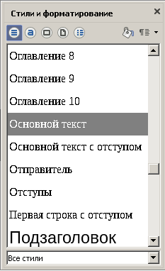
Применение готовых стилей
Word (Главная):
Writer:
Формат – Стили (F11)
Изменение стиля:
ПКМ – Изменить

Slide 35
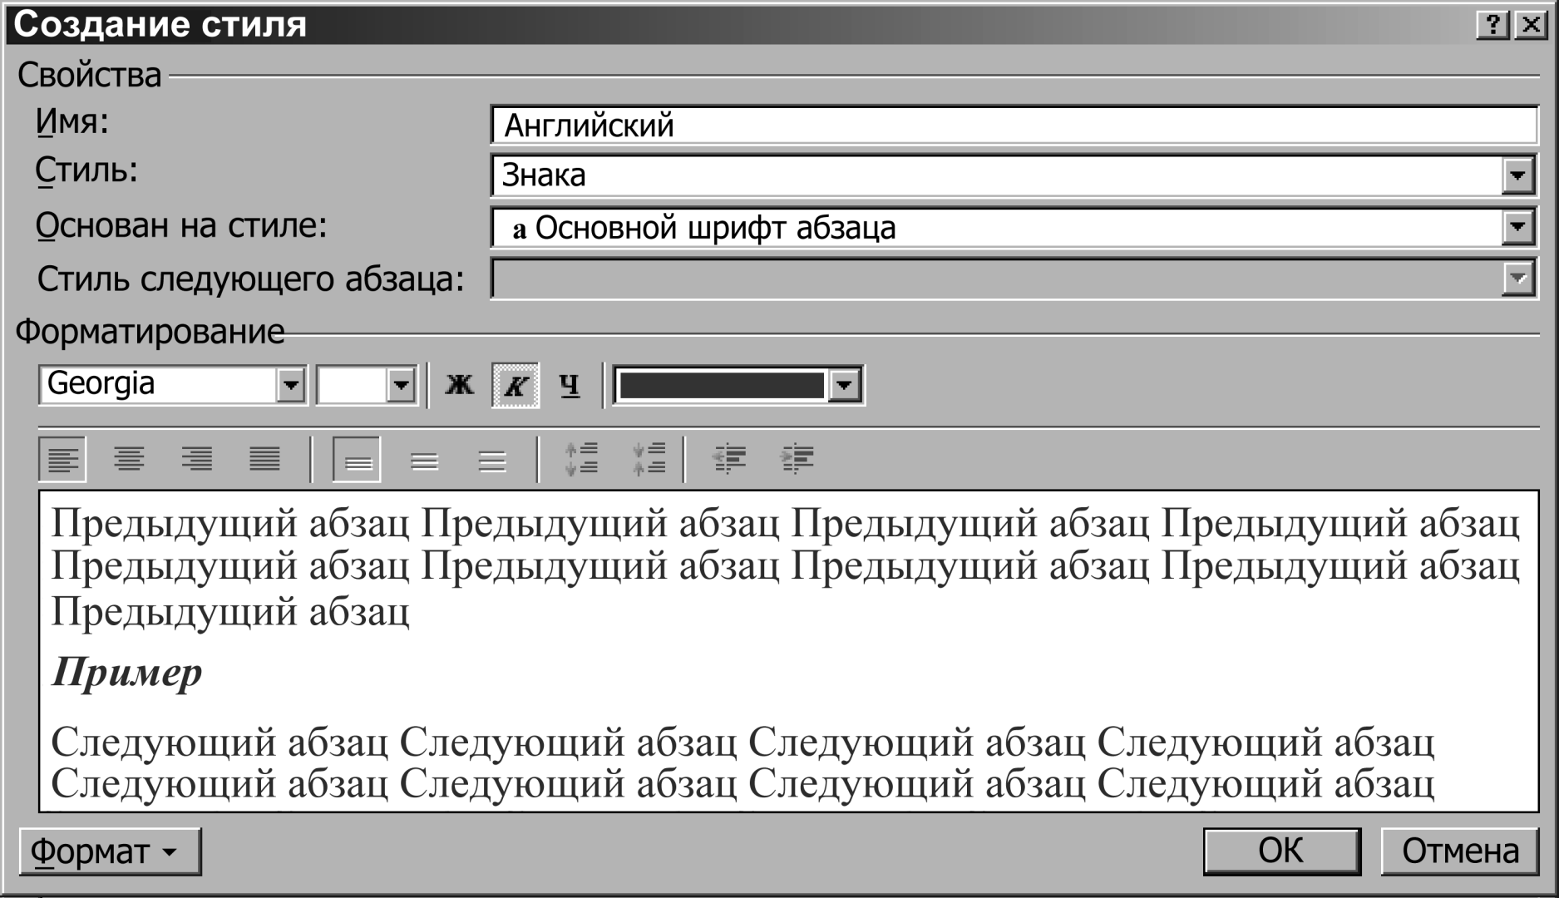
Создание стиля
на основе образца
«с нуля»

Slide 36
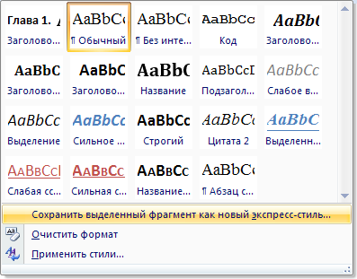
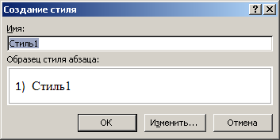
Создание стиля
Word:
ЛКМ
ЛКМ

Slide 37
Создание стиля
Writer:
Формат – Стили (F11)
ПКМ – Создать
(на основе выделенного)

Slide 38
Обработка текстовой информации
§ 22. Таблицы

Slide 39
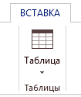
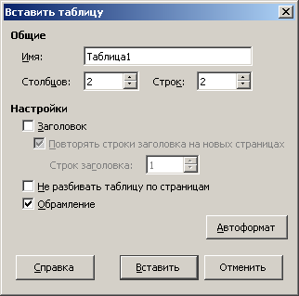
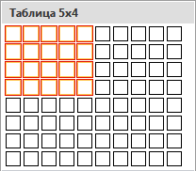
Создание таблицы
Word: Writer: Таблица – Вставить таблицу
ЛКМ

Slide 40
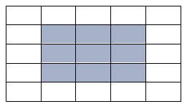
Выделение частей таблицы
ячейка: ЛКМ
+ЛКМ
диапазон:
Shift+стрелки
– ЛКМ
строки:
столбцы:
+ЛКМ
+ЛКМ
–ЛКМ
–ЛКМ

Slide 41
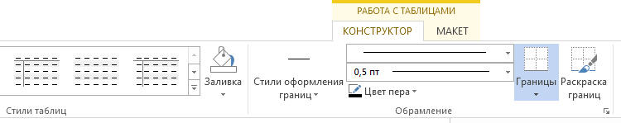

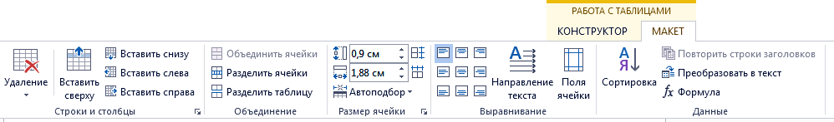
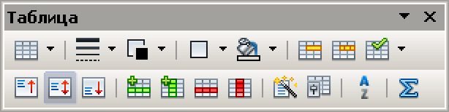
Форматирование таблицы
Word:
Writer:

Slide 42
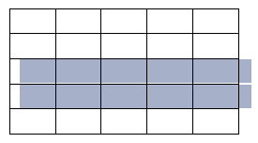
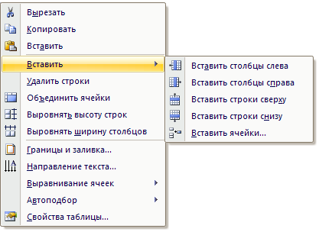
Добавление (удаление) строк (столбцов)
ПКМ
?
Сколько строк (столбцов) добавляется?

Slide 43

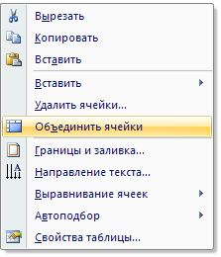

Объединение ячеек
ПКМ

Slide 44
Обработка текстовой информации
§ 23. Списки

Slide 45


Маркированный список
Фигуры:
  отрезок
ломаная
прямоугольник
окружность
!
Порядок элементов не важен!
буллит (англ. bullet)
●
Маркер (значок)
Фигуры:
  отрезок
ломаная
прямоугольник
окружность
Фигуры:
  отрезок
ломаная
прямоугольник
окружность

Slide 46

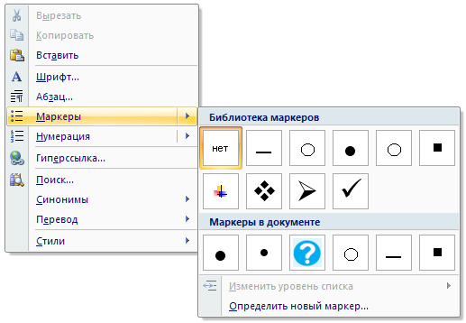
Изменение маркера
Фигуры:
  отрезок
ломаная
прямоугольник
окружность
ПКМ
ЛКМ
Любой символ из любого шрифта

Slide 47

Нумерованный список
Строительство дома:
Залить фундамент.
Построить стены.
Сделать крышу.
Отделать помещения.
!
Порядок важен!
Нумерация
Строительство дома:
Залить фундамент.
Построить стены.
Сделать крышу.
Отделать помещения.
Строительство дома:
Залить фундамент.
Построить стены.
Сделать крышу.
Отделать помещения.

Slide 48

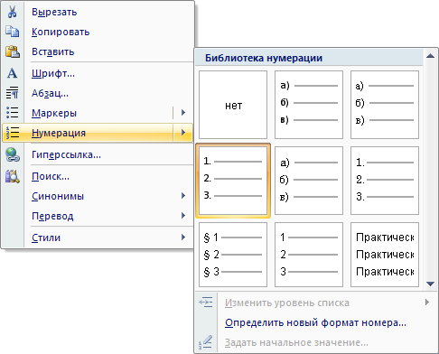
Изменение списка
Строительство дома:
Залить фундамент.
Построить стены.
Сделать крышу.
Отделать помещения.
ЛКМ
ПКМ
Буквы, числа, римские, начальный номер, символы до и после номера

Slide 49
Многоуровневый список
1. Кодирование информации
1.1 Кодирование чисел
1.2 Кодирование символов
1.3 Кодирование рисунков
1.3.1 Растровое кодирование
Кодирование цвета
Режим истинного цвета
Кодирование с палитрой
Форматы файлов
1.3.2 Векторное кодирование
1.3.3 Фрактальная графика
1.4 Кодирование звука и видео
уровень 1
уровень 2
уровень 3
уровень 4

Slide 50
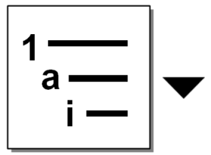
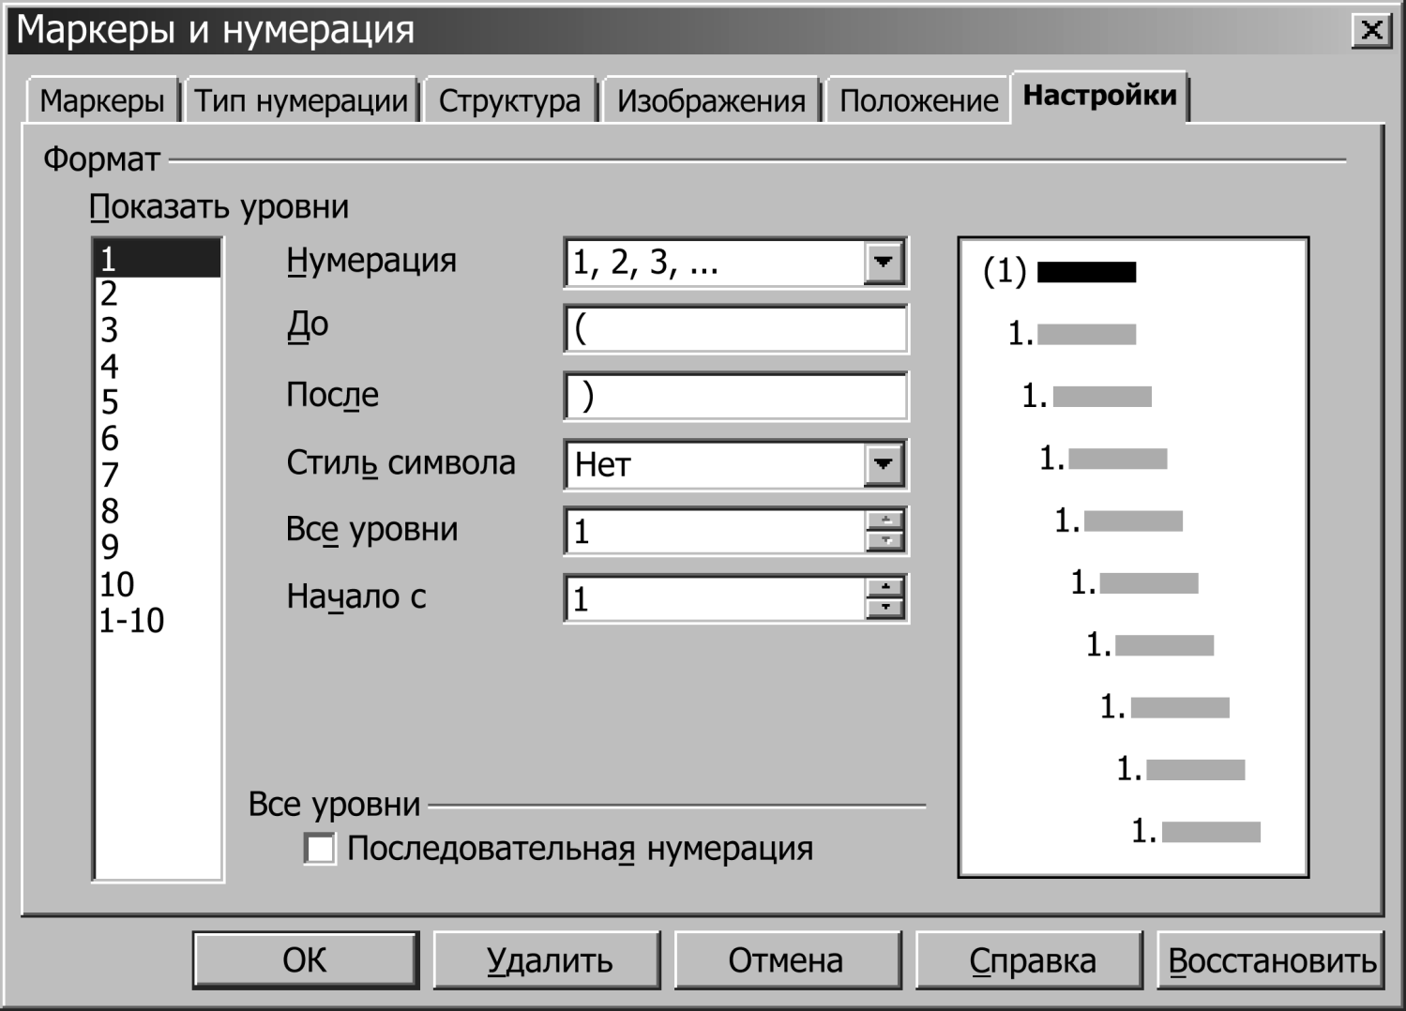
Многоуровневый список
Word:
Writer:
Формат – Маркеры и нумерация

Slide 51

Расстановка по уровням
Кодирование информации
Кодирование чисел
Кодирование символов
Кодирование рисунков
Растровое кодирование
Кодирование цвета
Режим истинного цвета
Кодирование с палитрой
Форматы файлов
Векторное кодирование
Фрактальная графика
Кодирование звука и видео
1. Кодирование информации
2. Кодирование чисел
3. Кодирование символов
4. Кодирование рисунков
5. Растровое кодирование
6. Кодирование цвета
7. Режим истинного цвета
8. Кодирование с палитрой
9. Форматы файлов
10. Векторное кодирование
11. Фрактальная графика
12. Кодирование звука и видео

Slide 52


Расстановка по уровням
1. Кодирование информации
2. Кодирование чисел
3. Кодирование символов
4. Кодирование рисунков
5. Растровое кодирование
6. Кодирование цвета
7. Режим истинного цвета
8. Кодирование с палитрой
9. Форматы файлов
10. Векторное кодирование
11. Фрактальная графика
12. Кодирование звука и видео
1. Кодирование информации
1.1. Кодирование чисел
1.2. Кодирование символов
1.3. Кодирование рисунков
2. Растровое кодирование
3. Кодирование цвета
4. Режим истинного цвета
5. Кодирование с палитрой
6. Форматы файлов
7. Векторное кодирование
8. Фрактальная графика
9. Кодирование звука и видео

Slide 53
Конец фильма
ПОЛЯКОВ Константин Юрьевич
д.т.н., учитель информатики
ГБОУ СОШ № 163, г. Санкт-Петербург
kpolyakov@mail.ru
ЕРЕМИН Евгений Александрович
к.ф.-м.н., доцент кафедры мультимедийной дидактики и ИТО ПГГПУ, г. Пермь
eremin@pspu.ac.ru

Slide 54
Источники иллюстраций
kidpix.livejournal.com
авторские материалы

